Slide 1
радиоактивность
Урок изучения нового материала
Преподаватель Н.А.Малышева

Slide 2
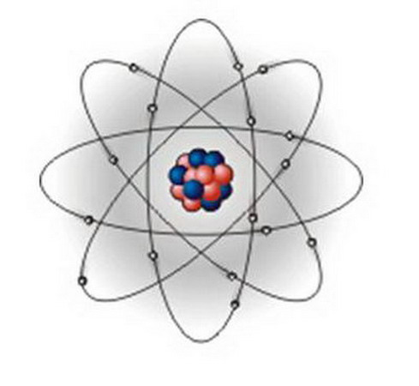
Сложное строение атомов
2500 лет назад Левкипп и Демокрит ввели понятие «Атом» (неделимый). Они хотели подчеркнуть, что атом – частица неделимая.

Slide 3
Историческая справка
1896 г. - французский физик А. Беккерель, изучая явления люминесценции солей урана, установил, что урановая соль испускает лучи неизвестного типа, которые проходят через бумагу, дерево, тонкие металлические пластины, ионизирует воздух.
1898 г. - Мария Склодовская – Кюри, исследуя урановые руды, обнаружила новые химические элементы: полоний, радий.
1898 г. - Э. Резерфорд выделил 2 вида лучей: альфа - лучи и бета – лучи.
1900 г. - П. Виллард открыл гамма – лучи.
1902 г. - Э. Резерфорд и Ф. Содди доказали, что в результате радиоактивного распада происходит превращение атомов одного химического элемента в атомы другого химического элемента, сопровождаемое испусканием различных частиц.

Slide 4
Науку все глубже постигнуть стремись, познанием вечного жаждой томись.
Лишь первых познаний блеснет тебе свет, узнаешь: предела для знания нет.
Фирдоуси

Slide 5
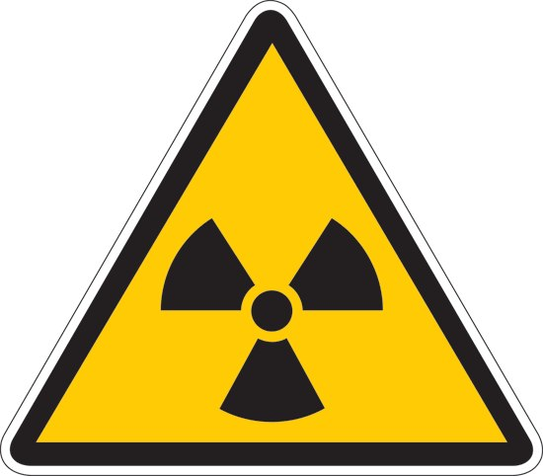
«Ничего не надо бояться – надо лишь понять неизвестное» Мария Склодовская-Кюри.

Slide 6
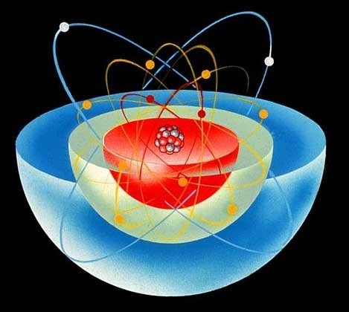
Вспомним!
- основные положения МКТ
- состав атома
- скорость света

Slide 7
26.02.1896. Анри Беккерель

Slide 8
1898 год, супруги Мария и Пьер Кюри
Явление самопроизвольного излучения назвали радиоактивностью.
Доказали, что торий может самопроизвольно излучать
Открыли новые элементы – полоний и радий

Slide 9
1903 год Эрнест Резерфорд

Slide 10
Явление самопроизвольного превращения неустойчивых ядер атомов в ядра других атомов с испусканием частиц и излучением энергии называется естественной радиоактивностью.

Slide 11
Радиоактивность - (лат) radio - излучаю, aсtivus - действенный.
Радиоактивность –самопроизвольное излучение атомных ядер.
Радиоактивные вещества – это вещества, испускающие излучения.

Slide 12
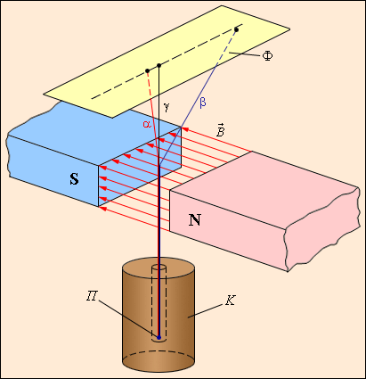
Природа радиоактивного излучения
скорость до 1000000км/с

Slide 13
Виды радиоактивного излучения.
Альфа- лучи
Тяжелые положительно заряженные частицы (ядра атомов гелия).
Бета- лучи
Легкие отрицательно заряженные частицы (тождественны электронам).
Гамма- лучи
Нейтральное излучение ( масса покоя равна нулю).

Slide 14
Виды радиоактивности.
Естественная – явление самопроизвольного превращения неустойчивых изотопов в устойчивые, сопровождающееся испусканием частиц и излучением энергии.(Все элементы, начиная с порядкового номера 82, обладают радиоактивностью).
Искусственная - радиоактивность изотопов, полученных искусственно при ядерных реакциях.

Slide 15
Радиоактивность и радиация
Радиоактивность - неустойчивость ядер некоторых атомов, проявляющаяся в их способности к самопроизвольным превращениям (распаду), сопровождающимся испусканием ионизирующего излучения или радиацией.
Радиация (ионизирующее излучение) - это частицы и гамма-кванты, энергия которых достаточно велика, чтобы при воздействии на вещество создавать ионы разных знаков.
Радиацию нельзя вызвать с помощью химических реакций.

Slide 16
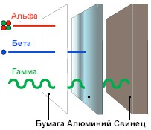
Запомните!

Slide 17
Биологическое действие радиации
Степень радиоактивных поражений зависит от дозы и времени, в течение которого человек подвергался облучению.
Самой высокой радиопоражаемостью отличаются клетки костного мозга, лимфатические узлы, половые клетки. Очень восприимчив к радиации хрусталик. Его клетки погибая, становятся непрозрачными, что приводит к катаракте и полной слепоте.

Slide 18
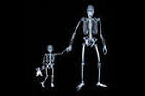
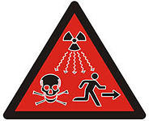
Существует два способа облучения:
1.внешнее, если радиоактивные вещества находятся вне организма и облучают его снаружи; 2.внутреннее облучение происходит при попадании веществ внутрь организма с воздухом, пищей, водой.

Slide 19
Особенности действия радиации на живой организм:
- Не ощутимо человеком; - Действие малых доз может суммироваться и накапливаться; - Действует на потомство, вызывая генетический эффект; - Разные органы имеют свою чувствительность к облучению.

Slide 20
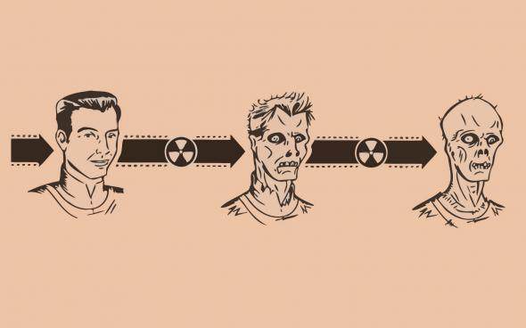

Slide 21
Биологическое действие радиации:
лучевая болезнь рождение детей с патологиями (серьезными заболеваниями) онкологические заболевания (лейкемия, рак щитовидной железы) стерильность ухудшение зрения снижение иммунитета сокращение продолжительности жизни.

Slide 22
Свойства радиоактивных излучений
Ионизируют воздух
Проникают сквозь тонкие металлические пластинки
Интенсивность излучения пропорциональна концентрации вещества
Действуют на фотопластинку
Интенсивность излучения не зависит от внешних факторов (давление, температура, освещенность, электрические разряды)

Slide 23
В чем заключается открытие, сделанное Беккерелем в 1896г?
Кто из ученых занимался исследованием данных лучей?
Как и кем было названо явление самопроизвольного излучения некоторыми атомами?
В ходе исследования явления радиоактивности, какие неизвестные ранее химические элементы были открыты?
Что представляют собой эти частицы?

Slide 24
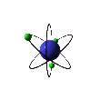
Ответим на вопросы!
Что представляют собой α-лучи?
Что представляют собой β-лучи?
Что представляет собой γ-излучение?
Что такое радиоактивность?

Slide 25
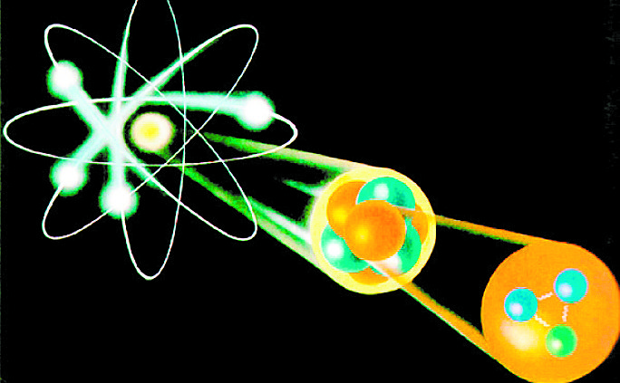
Домашнее задание
1. §99-100
2. Подготовить презентацию о видах радиоактивных излучений.

Slide 26
«Можно думать, что в преступных руках радий станет очень опасным, и здесь уместно задать вопрос, заинтересовано ли человечество в дальнейшем раскрытии секретов природы, достаточно ли оно созрело для того, чтобы с пользой применить полученные знания, не могут ли они повлиять отрицательно на будущее человечества?» Пьер Кюри (1903)

